Slide 1
Фронтовые письма- треугольники
Воспитатель : Н.Р. Беляева
ГБДОУ детский сад № 23
Красногвардейского района
г. Санкт- Петербурга

Slide 2
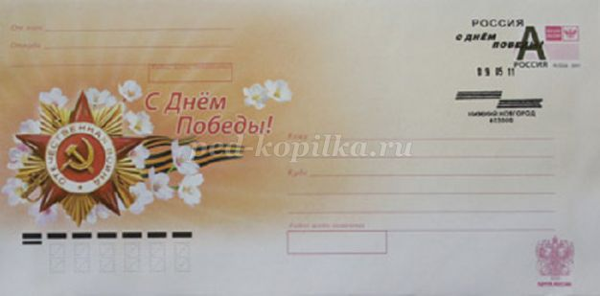
Как вы думаете, что это?

Slide 3
А для чего нам нужны письма?
В треугольничках солдатских! Они для нас До сей поры полны И мужества, и доброты, и ласки, И грозного дыхания войны. Г. Серебряков

Slide 4
Письмо с фронта

Slide 5
Письма писали даже чужим людям.

Slide 6
Работа почтальона во время войны.

Slide 7
Солдат пишет письмо.

Slide 8
9 мая

Slide 9
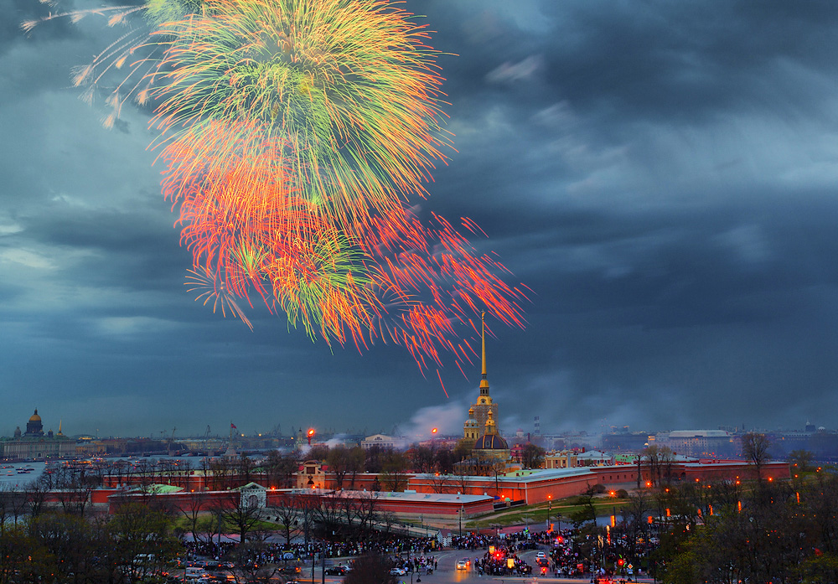
Салют Победы

Slide 10
Треугольником сложен потемневший листок, В нем и горькое лето, и сигналы тревог, В нем печаль отступленья в тот отчаянный год. Рвется ветер осенний и команда: вперёд! Даже смерть отступала, хоть на несколько дней, Где солдатские письма шли дорогой своей. И с поклоном последние письма, полные сил, От погибших в сраженьях почтальон приносил. Письма с фронта вобрали и судьбу, и любовь, И бессонную правду фронтовых голосов.

Slide 11
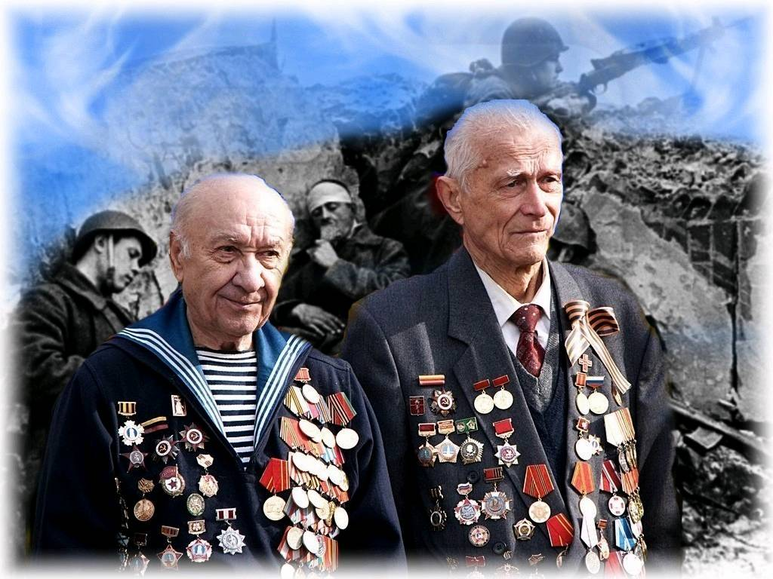
Мы гордимся вами

